Slide 1


Nachhaltiger Modekonsum für Jugendliche – Das BNTextillabor
Entwickelt 2019-2021 von der
Universität Ulm und der TU Berlin
Gefördert von der Deutschen Bundesstiftung Umwelt
1
Notes:
Einleitungsfolie 1 von 3:
Das BNTextillabor und die zugehörigen Unterrichtsmaterialien wurden in einem Forschungsprojekts der Uni Ulm und der TU Berlin in Zusammenarbeit mit 5 Schulklassen entwickelt.
Gefördert wurde das Projekt von der Deutschen Bundesstiftung Umwelt, der Forschungszeitraum war von 2019 bis 2021.
Das BNTextillabor befasst sich mit dem Modekonsum von Jugendlichen und will mit verschiedenen, abwechslungsreichen Unterrichtseinheiten jungen Menschen aufzeigen, wie ein verantwortungsbewusster Modekonsum möglich ist und Anregungen geben, wie mit Mode nachhaltiger umgegangen werden kann.
In diesen ersten Unterrichtseinheiten wird Basiswissen rund um die globale Vernetzung der Textilindustrie und deren Auswirkungen vermittelt. Zudem werden Lösungsansätze aufgezeigt, die der Lebenswelt von Jugendlichen und jungen Erwachsenen entsprechen.
Mehr Info:
Link https://www.uni-ulm.de/mawi/bntextillabor/projekt/
1

Slide 2



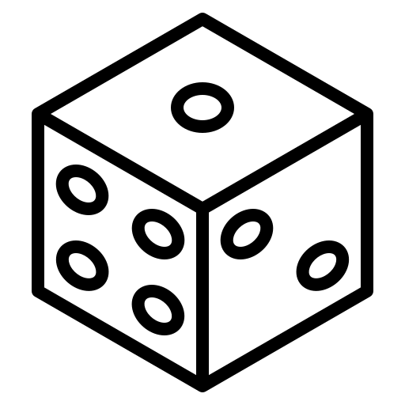


UNTERRICHSTEINHEITEN
ZUM BASISWISSEN
Nachhaltiger Konsum
Klimawandel
Nachhaltigkeit
Textilindustrie
Treibhauseffekt, Fridays for Future
Einfluss des Menschen auf den Klimawandel
Themeneinstieg mit Brainstorming
Definition von Nachhaltigkeit und Nachhaltigem Konsum
Themeneinstieg mit Brainstorming
Lieferketten- problematik
Ökologische Probleme der Textilindustrie
Soziale Probleme der Textilindustrie, (Problematik Schwellenländer)
Nachhaltig Kaufen
Nachhaltig Nutzen
Nachhaltig entsorgen
2
Notes:
Einleitungsfolie 2 von 3:
Hier finden Sie eine Übersicht der Unterrichtseinheiten zum Basiswissen.
Allen SchülerInnen soll mit der Vermittlung von Basiswissen zur Problematik der Textilindustrie für die späteren Unterrichtseinheiten (UE) die gleiche Wissensgrundlage vermittelt werden. Die einzelnen Unterrichtseinheiten können in der Reihenfolge auch innerhalb der übergeordneten Themen wie z.B. "Klimawandel" variiert und bei bereits vorhandenem Wissen entsprechend gekürzt werden.
Anhand der Icons können Sie erkennen, ob Spiele oder Gruppenarbeiten in den einzelnen Unterrichtseinheiten angeboten werden.
Jede Einheit kann von Praxis-Workshops mit unterschiedlichen Schwierigkeitsgraden begleitet werden.
2

Slide 3
Thema: Nachhaltiger Konsum
UE: Nachhaltig Kaufen
3
Notes:
Hier finden Sie eine Übersicht der Unterrichtseinheit „Nachhaltiger Konsum“.
Angesprochen werden die Bereiche:
Nachhaltigkeitsstandards
Slow Fashion
Second Hand, Leihen, Tauschen
Die vollständige Tabelle mit den Unterrichtseinheiten finden Sie unter:
https://www.uni-ulm.de/mawi/bntextillabor/bildungsangebote/lehrkraefte/
Die Broschüre FASHION Alternatives greift viele, für SchülerInnen relevante Aspekte auf.
https://www.uni-ulm.de/fileadmin/website_uni_ulm/mawi.bntextillabor/BNTextillabor_Broschuere.pdf
3

Slide 4
Der eigene Modekonsum:
Wo kaufen die SchülerInnen ein?
Wann?
Warum?
BNTextillabor
4
Notes:
Offene Fragen, die zu einer Diskussion führen könnten: Wo kaufen die SchülerInnen ein? Wann? Warum?
Evtl. zur Ergänzung die UE Nachhaltigkeit, in der die Begriffe „Nachhaltigkeit“ und „Nachhaltiger Konsum“ definiert werden.
4

Slide 5
Was bedeutet mir Kleidung?
BNTextillabor
5
Notes:
Anhand der SuperPower Cards wird die Bedeutung der eigenen Kleidung reflektiert.
Die Karten finden Sie hier:
https://www.uni-ulm.de/mawi/bntextillabor/bildungsangebote/lehrkraefte/basiswissen/
Karten ausschneiden und je 1 Exemplar mit Vorder- und Rückseite an die SchülerInnen verteilen.
Diese füllen die Karte für ihr Lieblingsstück und ein ungeliebtes Kleidungsstück aus und können es in der Klasse/Gruppe vorstellen.
5

Slide 6
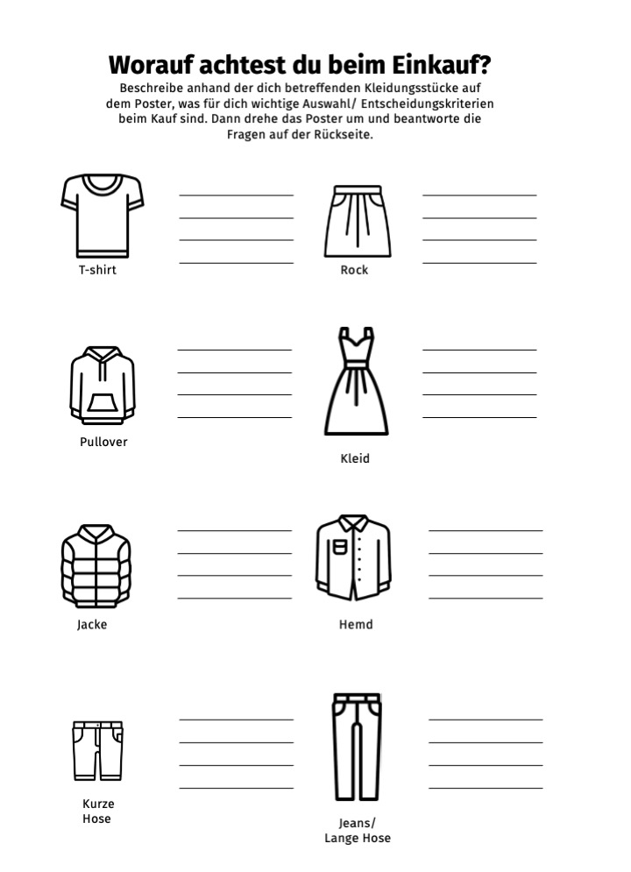

Was bedeutet mir Kleidung?
BNTextillabor
6
Notes:
Mit dem Outfit Poster wird ebenfalls die Bedeutung der eigenen Kleidung und die Eigenständigkeit bei Kaufentscheidungen reflektiert.
Das Arbeitsblatt finden Sie hier:
https://www.uni-ulm.de/mawi/bntextillabor/bildungsangebote/lehrkraefte/basiswissen/
6

Slide 7
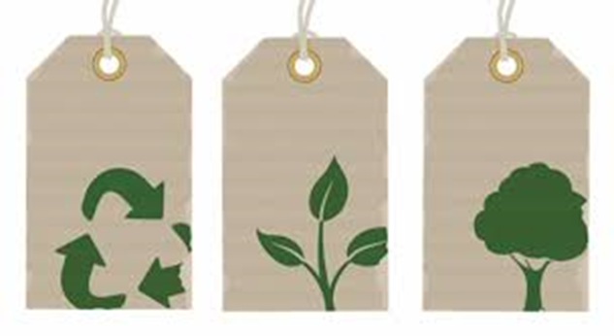
Was können wir als
KonsumentInnen tun, um Textilien nachhaltiger zu konsumieren?
Nachhaltig kaufen
Grafik: https://freshideen.com/
BNTextillabor
7
Notes:
Der erste Schritt zum nachhaltigen Modekonsum ist das nachhaltige Einkaufen. Wie sieht es da mit dem Angebot aus?
Frage an die SchülerInnen, ob Angebote vor Ort bekannt sind.
7

Slide 8
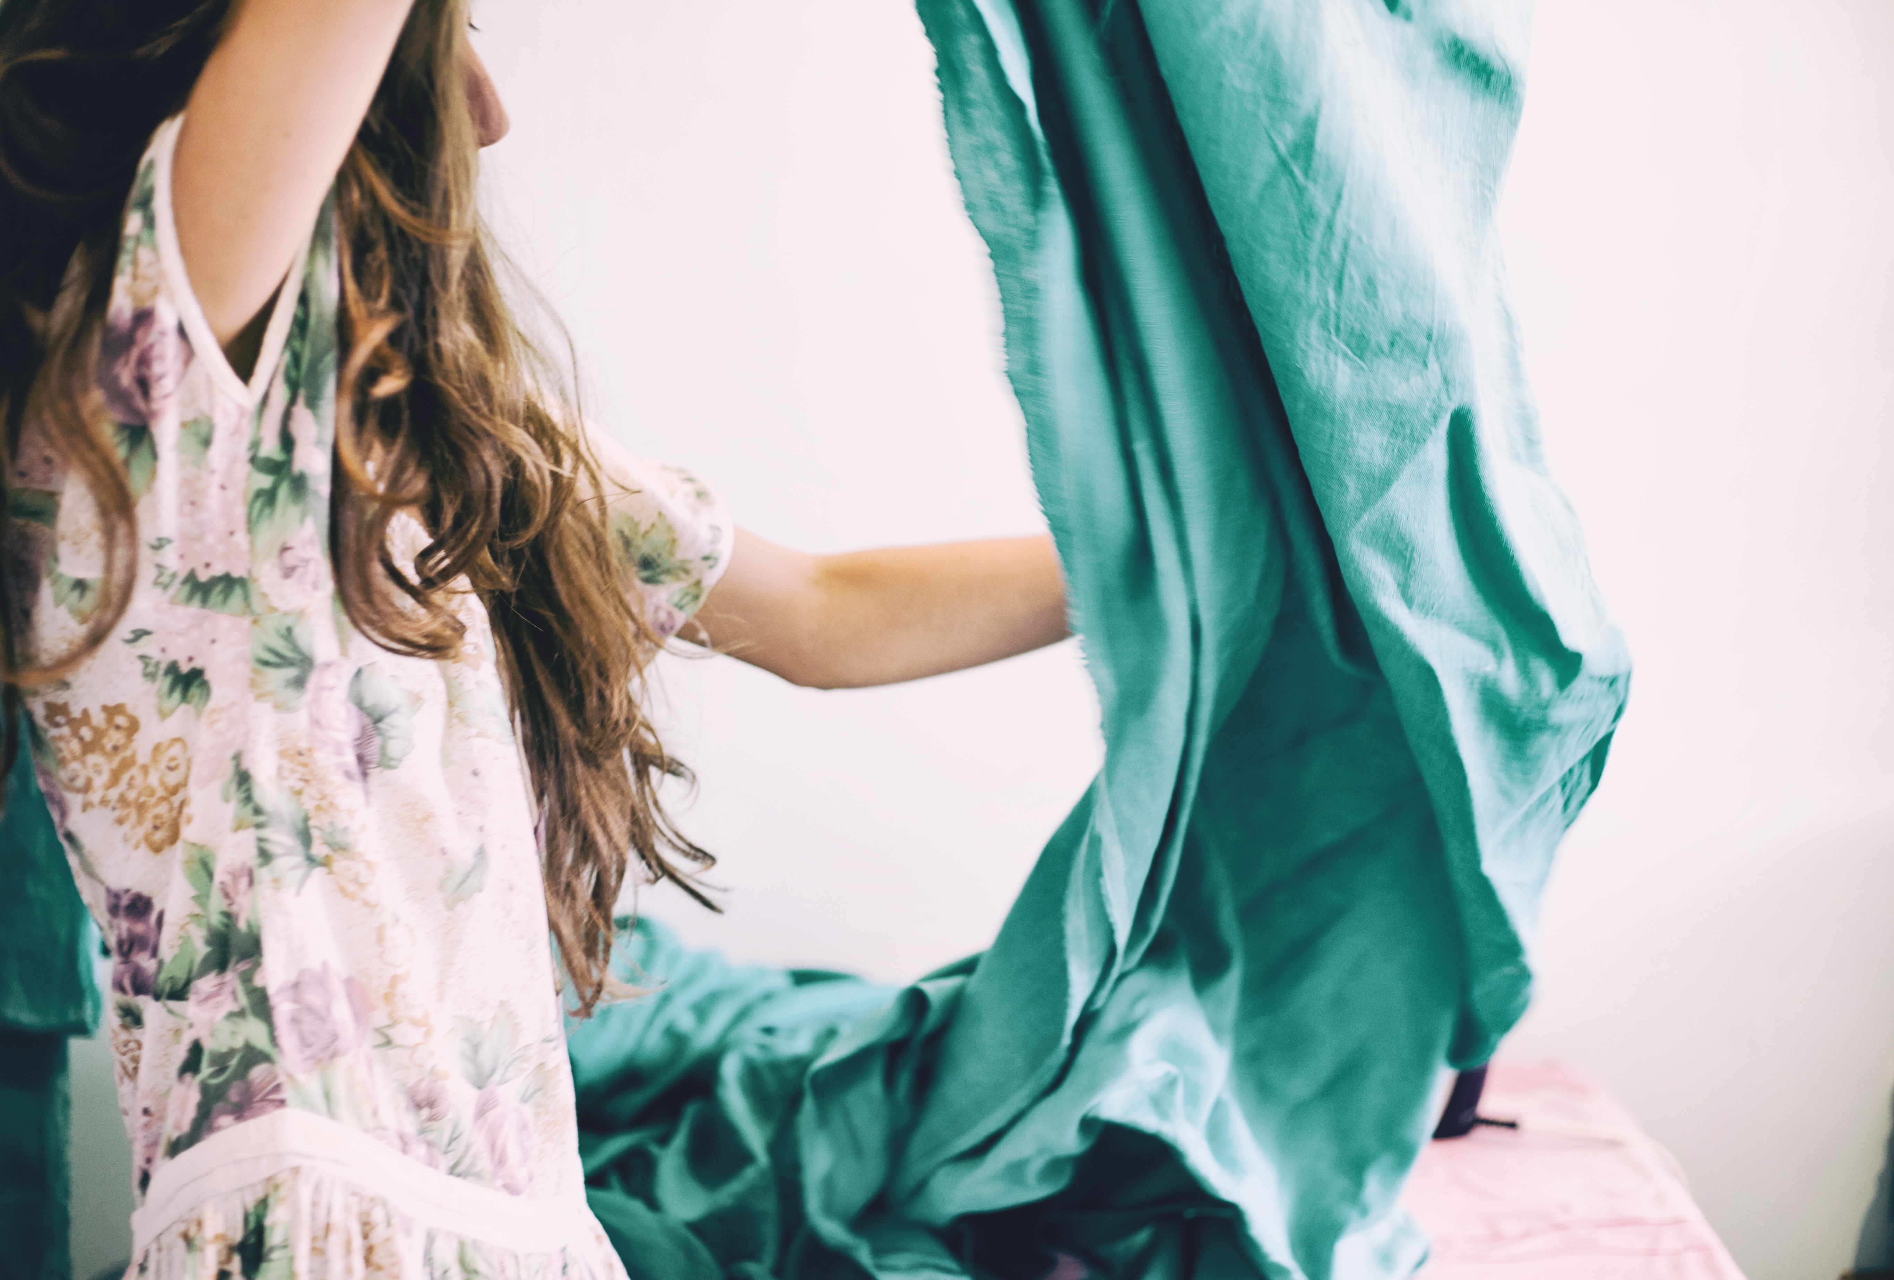
Auf ökologische Produktion achten
Bild: Unsplash / Volha Flaxeco
BNTextillabor
8
Notes:
Hier stellt sich die Frage nach der ökologischen Produktion von Kleidung z.B. die Verwendung von Biobaumwolle, recycelten Fasern oder alternativen Fasern als Alternative zu konventionell angebauter Baumwolle. Können auch Leinen, Hanf oder Wolle Alternativen sein, da diese Fasern auch in Deutschland bzw. Europa hergestellt werden können? Für welche Fasern werden im Herstellungsprozess weniger Pestizide und Wasser eingesetzt?
Frage in die Klasse:
Kennen die SchülerInnen Hersteller, die z.B. ökologisch produzieren?
8

Slide 9
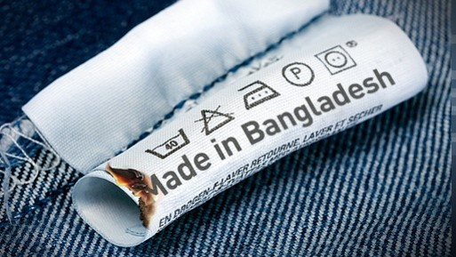
Lokale Produktion:
Wo kommt eure Kleidung her?
Made in…
Bild: Kampagne für saubere Kleidung
BNTextillabor
9
Notes:
Wer schon einmal auf den Pflegeetiketten in Kleidungsstücken nach den Produktionsorten der Kleidung gesucht hat, weiß es bereits: die meisten Kleidungsstücke, die wir kaufen, werden in Asien hergestellt. Lokal produzierte Kleidung ist nicht leicht zu finden … und dann sollte das Design auch altersgerecht und bezahlbar sein.
Bild-Quelle: https://saubere-kleidung.de/2017/11/4-jahre-nach-rana-plaza-verbesserung-oder-stillstand/made-in-bangladesh/ , Stand 03.03.2021
9

Slide 10
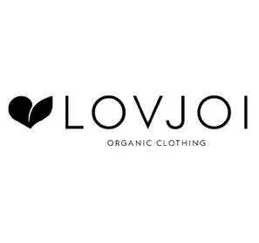
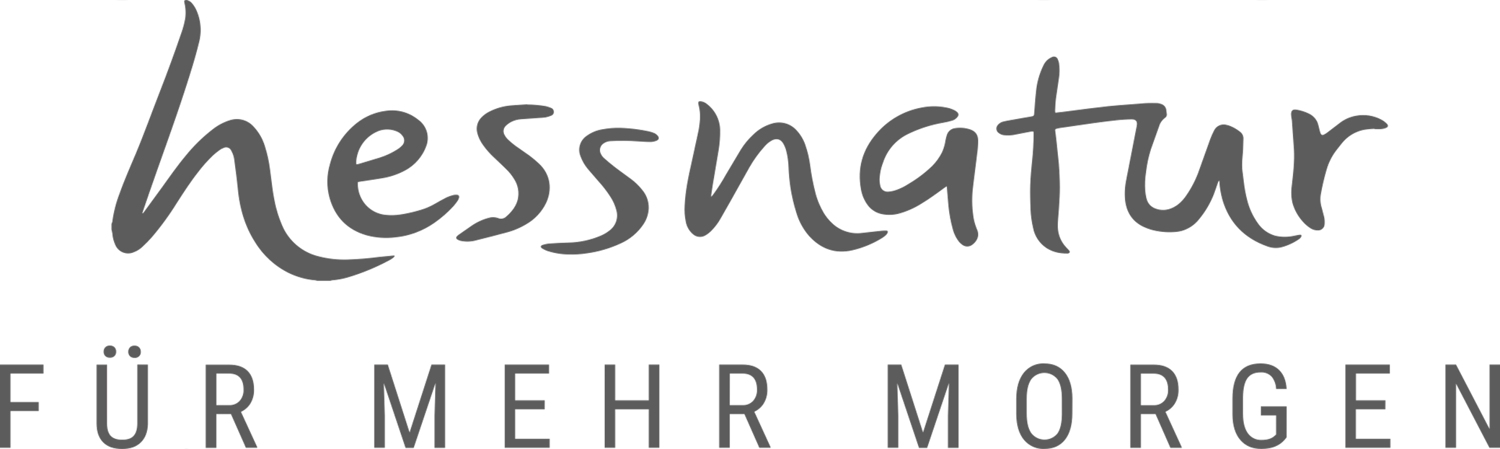
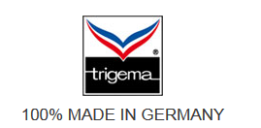
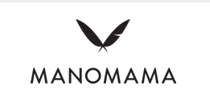
Lokale Produktion in Deutschland
BNTextillabor
10
Notes:
Hier Beispiele für Bekleidungsmarken, die ihre Waren tatsächlich in Deutschland produzieren.
Nur die wenigsten Firmen produzieren noch ganze Kollektionen in Deutschland. Auch viele nachweislich nachhaltig produzierende Bekleidungsunternehmen haben Produktionsstandorte in ganz Europa oder auch in Asien, sind an diesen Standorten jedoch in der Lage, die Anforderungen an ökologische und soziale Nachhaltigkeitsstandards einzuhalten und zu dokumentieren.
Bsp.: https://www.lanius.com/de/nachhaltigkeit/faire-produktion/ , Stand 03.03.2021
10

Slide 11
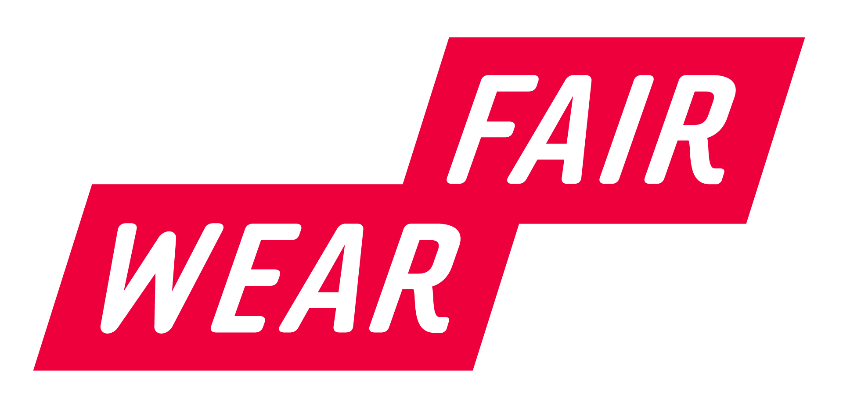


Nachhaltigkeit in der Textilindustrie
Nachhaltige Produktion neuer Kleidung durch die Gewährleistung von Nachhaltigkeitsstandards:
Standard/ Initiative | Inhalt
Fair Wear Foundation | Unabhängige Stiftung mit Sitz in Amsterdam, die mit Bekleidungsmarken, TextilarbeiterInnen und Branchengrößen zusammenarbeitet, um die Arbeitsbedingungen in Textilfabriken zu verbessern. Gegr. 1999
G.O.T.S. | Global Organic Textile Standard: Zertifikat, das Umweltstandard und grundlegende Sozialstandards (gemäß der Internationalen Arbeitsorganisation ILO) festlegt. Deckt den gesamten Produktionsprozess vom Faseranbau bis zum Endprodukt ab und setzt sich für gerechte Entlohnung und Arbeitsverträge ein. Gegr. 2002
Der Grüne Knopf | Der Grüne Knopf ist ein staatliches Siegel für nachhaltige Textilien. Er steht für nachhaltig sozial und ökologisch hergestellte Kleidung und betrachtet die gesamte Lieferkette (Produkt und Unternehmen). Insgesamt müssen 46 anspruchsvolle Sozial- und Umweltstandards eingehalten werden. Gegr. 2019
11
Notes:
Wie kann man nun nachhaltige Mode eigentlich erkennen?
Mittlerweile haben sich einige Nachhaltigkeitsstandards entwickelt, die sich in Form von Labeln auch an den nach diesen Richtlinien produzierten Kleidungsstücken befinden.
Besonders bekannt sind hier das Label der Fair Wear Foundation oder das GOTS Label und inzwischen auch der Grüne Knopf, das Siegel des Bundesministeriums für wirtschaftliche Zusammenarbeit und Entwicklung.
Firmen, die diese Labels nutzen, haben sich verpflichtet, dass in den von ihnen beauftragen Fabriken nach diesen Standards gearbeitet wird.
11

Slide 12
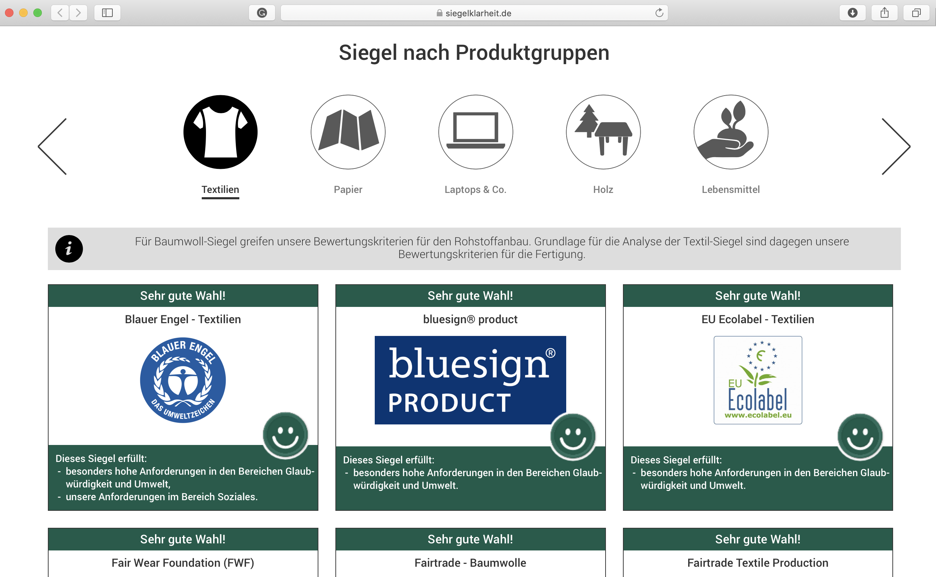
Welches Label bedeutet was?
www.siegelklarheit.de
BNTextillabor
12
Notes:
Wer beim Einkaufen schnell und sicher zwischen den unterschiedlichen Labels für die verschiedenen Nachhaltigkeitsstandards unterscheiden will, kann z.B. die App von siegelklarheit.de nutzen.
An dieser Stelle könnten zusätzlich die verschiedenen Siegel vorgestellt und diskutiert werden.
Quelle: www.siegelklarheit.de , Stand 03.03.2021
Weitere Informationen zu Labels / Siegeln finden sich hier:
https://www.verbraucherzentrale.de/wissen/umwelt-haushalt/nachhaltigkeit/faire-kleidung-das-bedeuten-die-siegel-7072 Stand 06.05.2021
https://www.ci-romero.de/produkt/wegweiser-durch-das-label-labyrinth/ Stand 06.05.2021
12

Slide 13
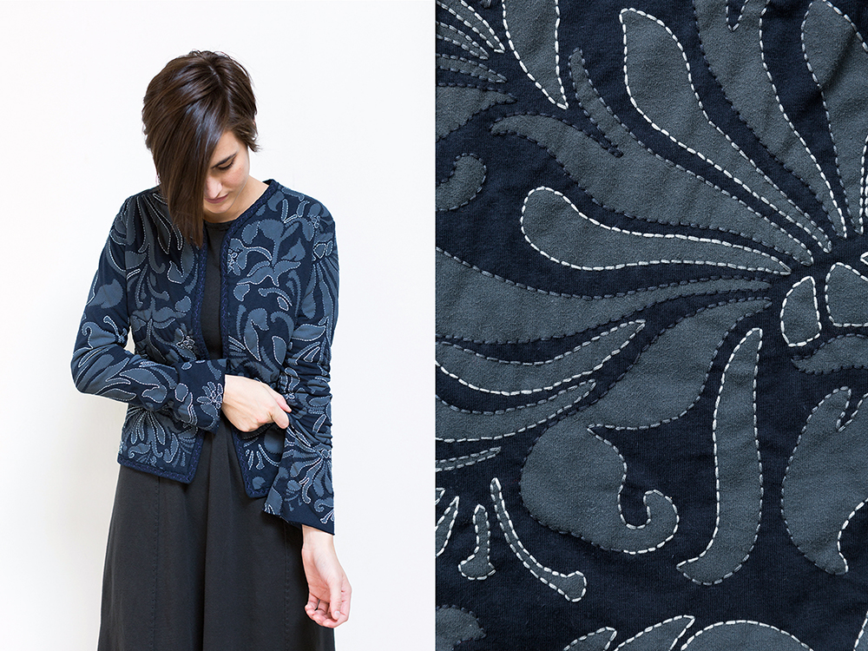
Slow Fashion
Slow Fashion
Hohe Qualität
Langlebigkeit
Klassische Designs
Bild: Alabama Chanin
BNTextillabor
13
Notes:
Viellicht ist der Begriff „Slow Fashion“ bereits bekannt?
Slow Fashion ist eine Bewegung, bei der es nicht nur um eine Entschleunigung des Herstellungsprozesses sondern auch des Konsumieren von Kleidung geht.
Bezogen auf den Herstellungsprozess heißt das: es werden weniger Kollektionen aus nachhaltigen Materialien unter sozial verträgliche Arbeitsbedingungen hergestellt. Es wird also Kleidung produziert, die sehr wertig ist und deren Nutzen auf eine längere oder lebenslange Nutzung ausgelegt ist.
Slow Fashion aus der Sicht von KonsumentInnen bedeutet weg vom Kaufen für nur eine Saison und hin zum längeren Tragen.
Erreicht werden kann dies durch bewusste Kaufentscheidungen für eben die unter nachhaltigen Standards produzierte Kleidung.
(Im gleichen Zusammenhang werden oft auch die Begriffe „Ethical Fashion“ und „Fair Fashion“ verwendet. Diese Begriffsschöpfungen wollen aussagen, dass Kleidung ethisch und ökologisch korrekt produziert wird.)
Der Begriff Slow Fashion erstreckt sich auch auf Kleidung, die sehr wertig ist und in Handarbeit hergestellt wurde. Schon durch den Herstellungsprozess und den Aufwand ist die Kleidung auf eine längere oder lebenslange Nutzung ausgelegt.
Hochwertige Trachtenkleidung oder von Hand hergestellte Schuhe sind Beispiele hierfür.
Ein anderes Beispiel ist die Designerin Alabama Chanin aus Alabama in den USA, die handbestickte, klassische Stücke oder auch nur Anleitungen und Material-Sets zum Besticken verkauft, und generell versucht, ohne Schnittabfälle beim Nähen auszukommen.
Quelle: https://alabamachanin.com/about , Stand 04.03.2021
13

Slide 14

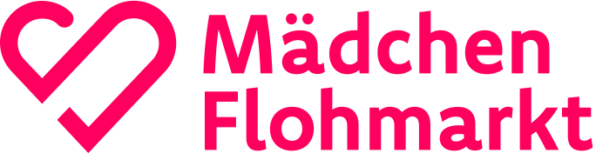


Second Hand
Was verbindet ihr mit Second Hand Kleidung?
BNTextillabor
14
Notes:
Eine weitere Form nachhaltigen Modekonsums ist die Nutzung von Second Hand-Kleidung, da so die Kleidung eine längere Nutzungsphase hat.
Mit dem Begriff Second Hand kann jede*r sicher etwas verbinden.
Frage an die Schülerinnen: Wer kauft oder trägt auch Second Hand Kleidung oder kann sich das vorstellen?
Wo findet man gute Angebote?
Ebay und Vinted sind z.B. sehr bekannte Online-Plattformen für gebrauchte Kleidung.
In vielen Städten findet man Second-Hand-Shops z.B. von der Hilfsorganisation wie Oxfam oder auch regelmäßige Second Hand-Märkte, die von professionellen Messeanbietern organisiert werden.
14

Slide 15
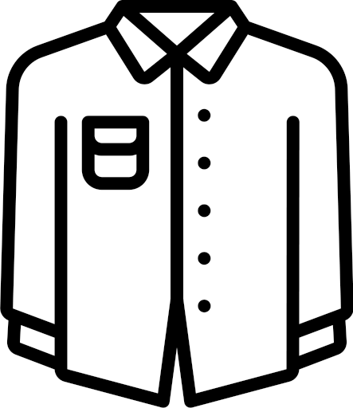


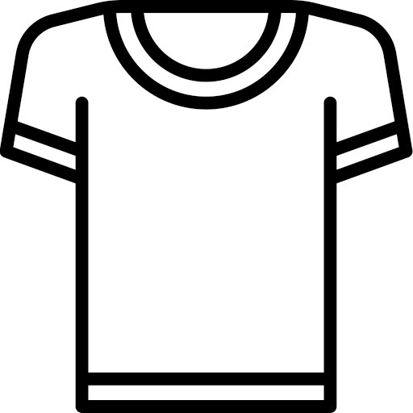
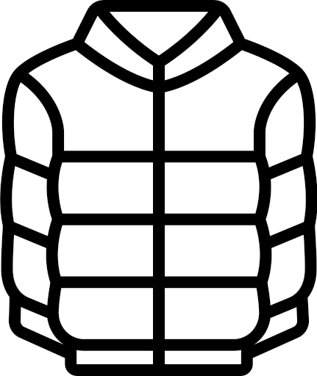
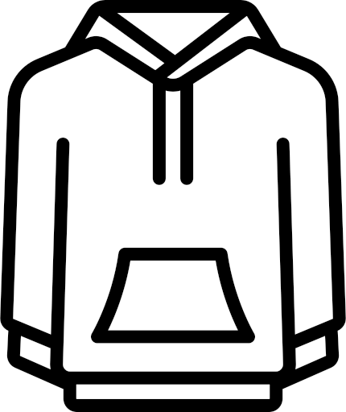
Kleidung aus-/verleihen
Professionell ….
z.B.
kleiderei.com
myonbelle.de
dresscoded.com
Oder privat…
Mit einer Kleidertauschparty im Freundes- oder Familienkreis
BNTextillabor
15
Notes:
Kleider tauschen oder Ausleihen:
Im privaten Umfeld mit Freunden/ Freundinnen oder auch in der eigenen Familie hat jeder sicher schon mal Kleidung getauscht.
Das Verleihen von Kleidung ist inzwischen auch professionell über Plattformen möglich.
Aufgabe an die SchüleriInnen:
Mit Freunden oder Familie eine eigene Kleidertauschparty organisieren und dokumentieren:
Eine Einladungs-Postkarte und ein passender Reflexionsbogen finden sich hier:
https://www.uni-ulm.de/mawi/bntextillabor/bildungsangebote/lehrkraefte/basiswissen/
Aktuell gibt es einige Anbieter, die online oder im analogen Shop zu unterschiedlichen Konditionen Kleiderpakete oder Einzelstücke verleihen.
Beispiele:
https://dresscoded.com , Stand 04.03.2021
https://www.myonbelle.de , Stand 04.03.2021
https://kleiderei.com , Stand 04.03.2021
15

Slide 16
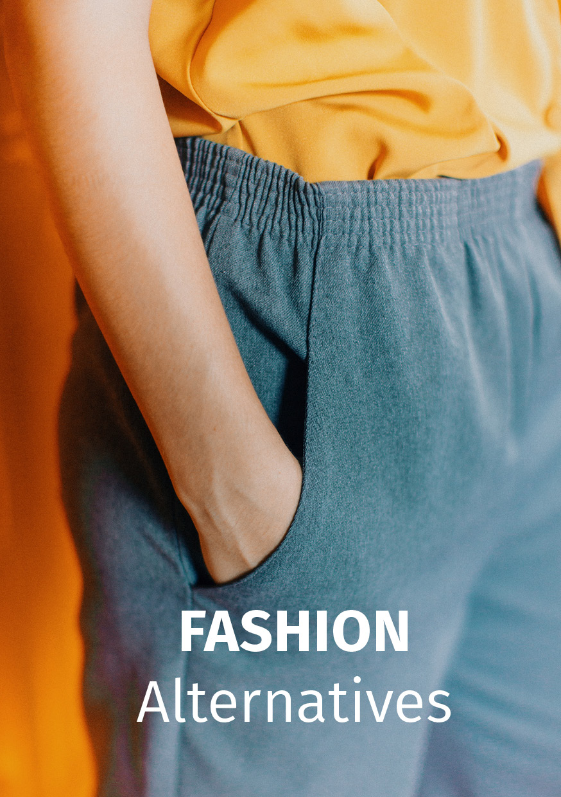
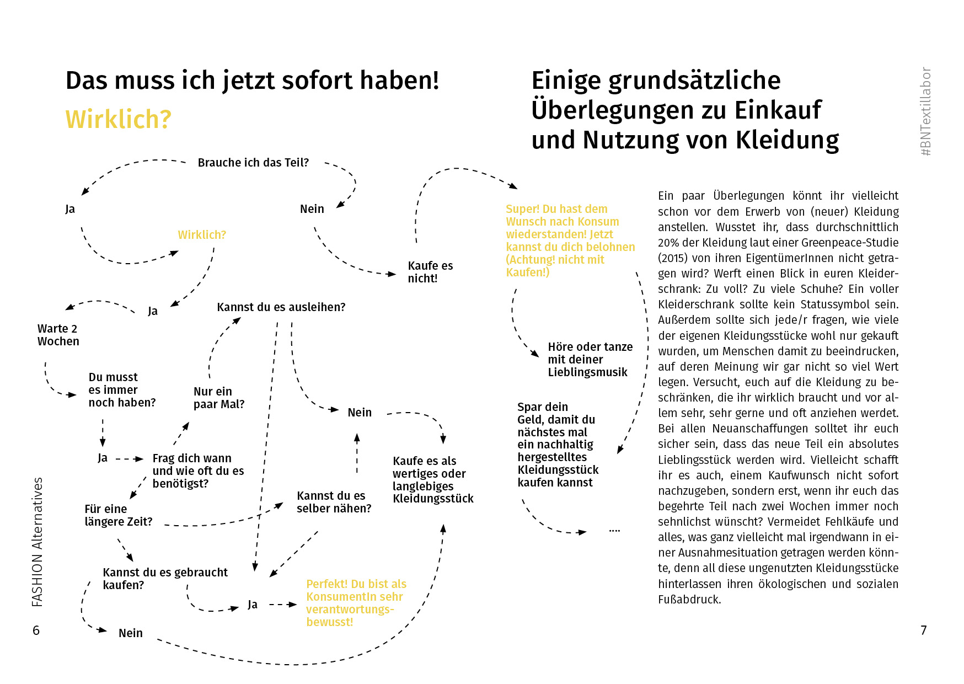
Broschüre FASHION Alternatives
BNTextillabor
16
Notes:
Die Broschüre FASHION Alternatives fasst viele der hier vorgestellten Ideen (und viele weitere) für SchülerInnen zusammen.
https://www.uni-ulm.de/fileadmin/website_uni_ulm/mawi.bntextillabor/BNTextillabor_Broschuere.pdf
16

Slide 17
Vielen Dank!
17
Notes:
17

